Slide 1
使用openssl實作現代密碼學
4090E036 黃郁涵

Slide 2
agand
現代密碼學
  非對稱式(公開)金鑰系統加解密: RSA,
  對稱式金鑰系統加解密:AES
  Hash
openssl現代密碼模組:
python現代密碼模組:openssl
  非對稱式(公開)金鑰系統加解密實作
  對稱式金鑰系統加解密實作
  Hash實作

Slide 3
openssl
OpenSSL是一個開放原始碼的軟體函式庫套件
兩大類型用法: (1)使用命令列來加解密 (2)使用c/c++來呼叫openssl函示庫
應用程式可以使用這個套件來進行安全通訊，避免竊聽，同時確認另一端連線者的身分。
http + SSL/TLS(openssl) = HTTPs ==> 這個套件廣泛被應用在網際網路的網頁伺服器上。

Slide 4
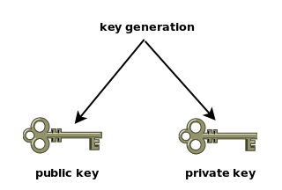
非對稱式(公開)金鑰系統加解密: RSA
publice key cryptography 是透過使用兩個密鑰來解決這個加密問題，一個用來加密，一個用來解密，而且是asymmetric cipher
使用加密密鑰加密的訊息只能用解密密鑰來解密

Slide 7
對稱式金鑰系統加解密
加密和解密時使用相同的密鑰
需要傳送或接收雙方均擁有一把金鑰

Slide 10
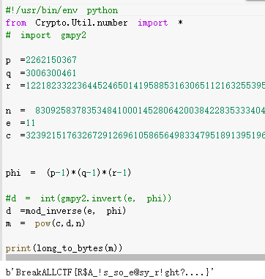
生成公鑰和私鑰的步驟
建立兩個隨機的、不相同且非常大的質數:p和q。將這兩個數字相乘的到一個數字稱為n。
建立一個名為e的隨機數，他與(p-1)*(q-1)互質。
計算e的模倒數，這個數字為d。

Slide 11
Hash
是一種從任何一種資料中建立小的數字「指紋」的方法
重新建立一個叫做雜湊值（hash values，hash codes，hash sums，或hashes）的指紋
通常用一個短的隨機字母和數字組成的字串來代表
雜湊演算法所計算出來的雜湊值（Hash Value）具有不可逆（無法逆向演算回原本的數值）的性質

Slide 12
加解密實作:AES

Slide 13
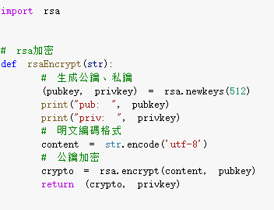
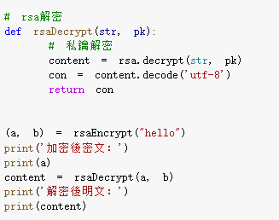
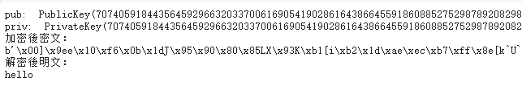
  非對稱式(公開)金鑰系統加解密實作

Slide 14
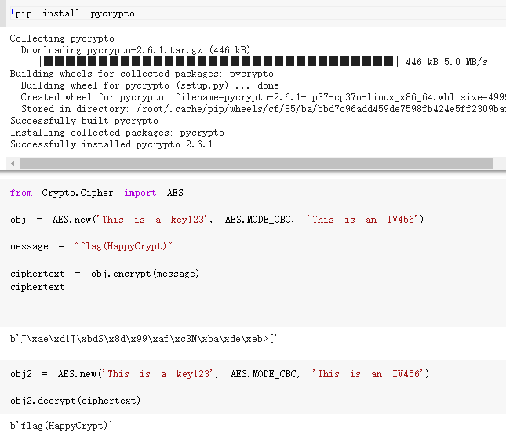
對稱式金鑰系統加解密實作

Slide 15
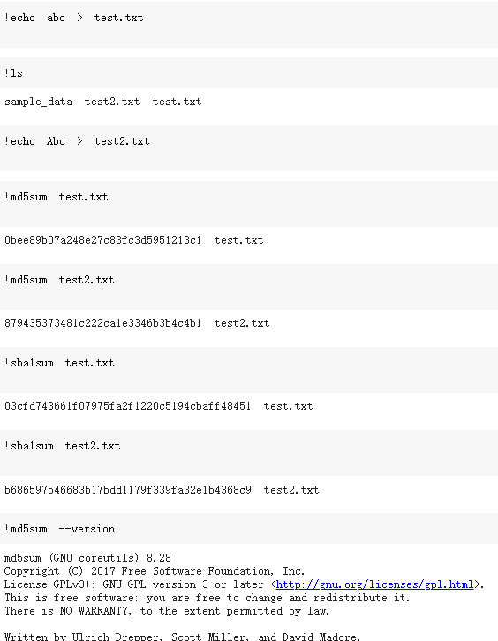
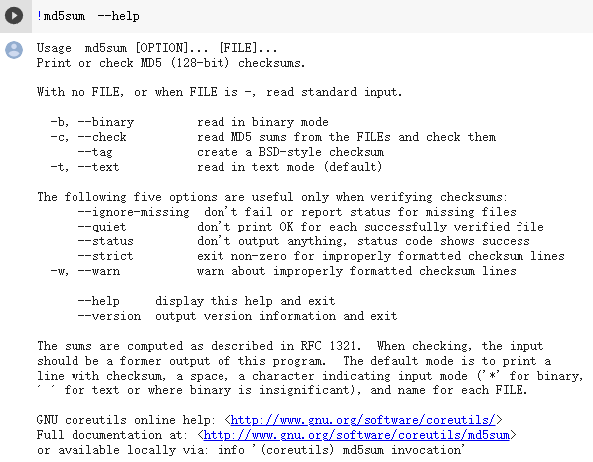
Hash實作

